Slide 2
Второ основно училище “Димитър Благоев”
гр. Благоевград
Kлуб “Малките предприемачи”

Slide 3
В града
Въведение в програмата.
Град. Градски зони и маркировки, знаци.
3. Благоевград в миналото и днес.
4. Работа в екип
5. Работата на архитекта.

Slide 4
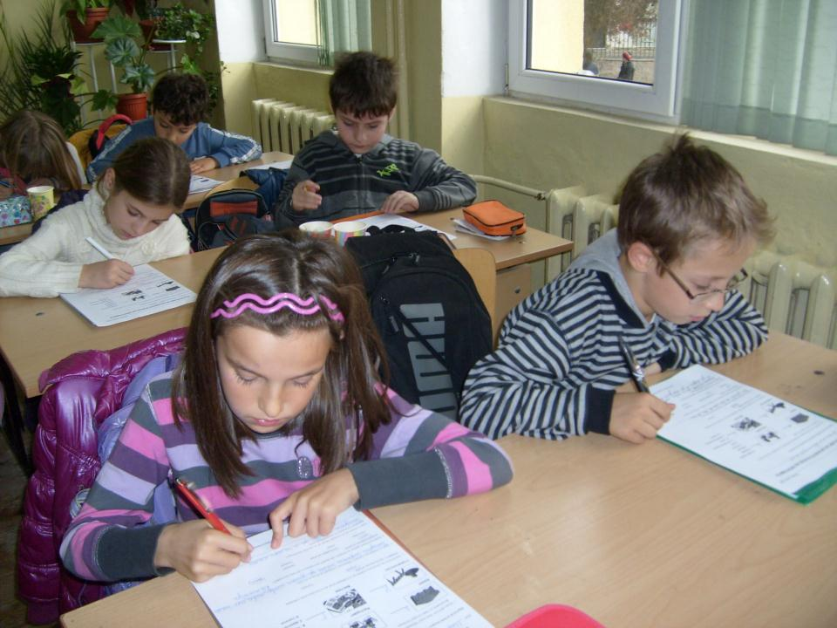
Да построим град
Нашият първи урок

Slide 5
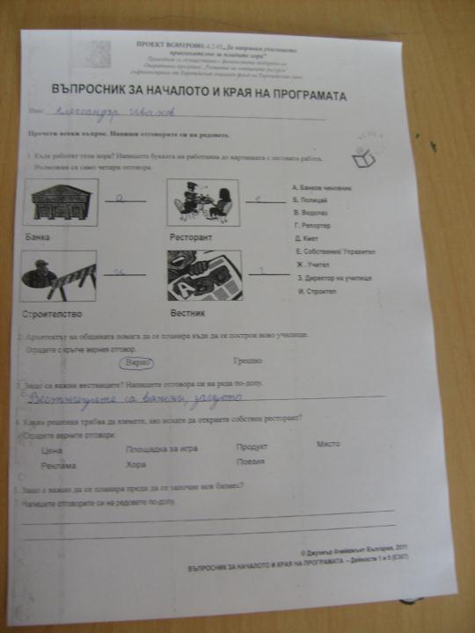

Slide 6
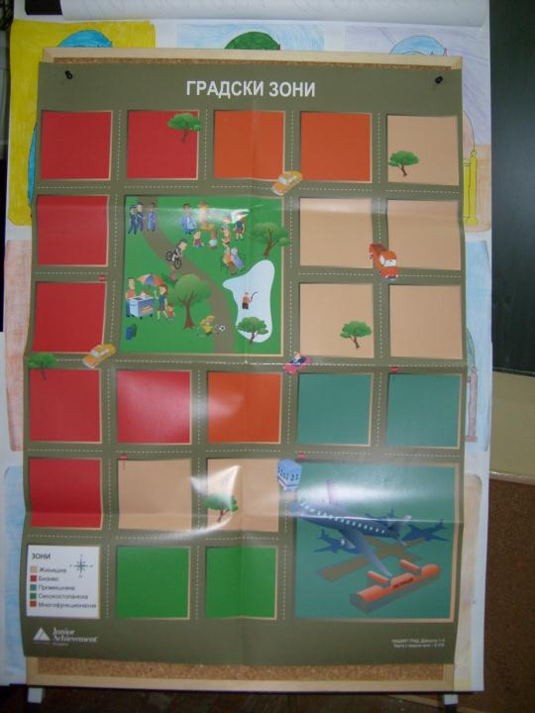

Slide 7
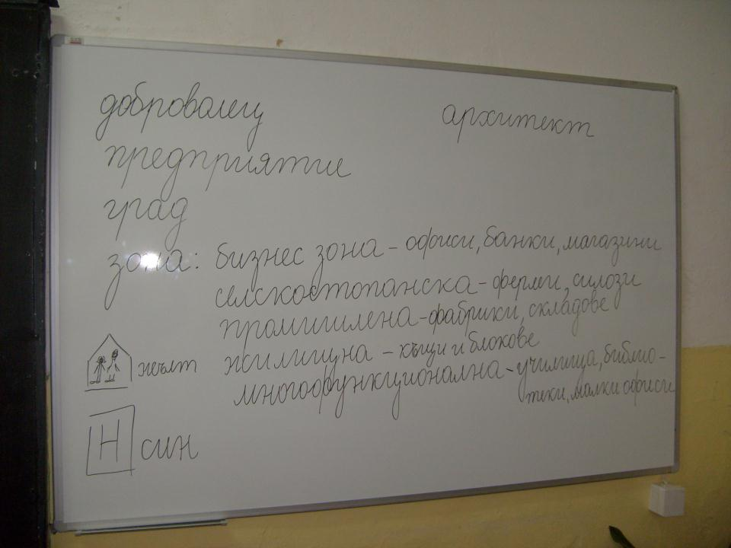

Slide 8
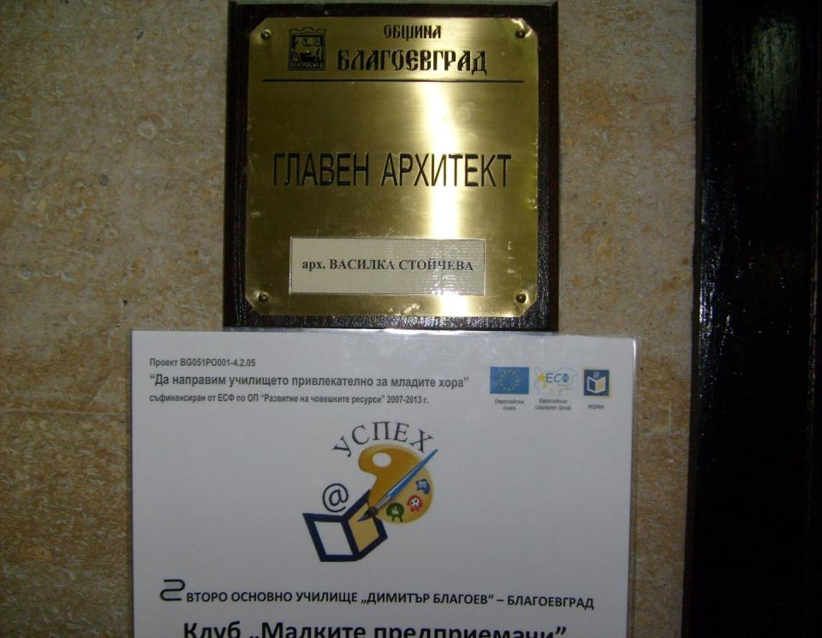

Slide 9
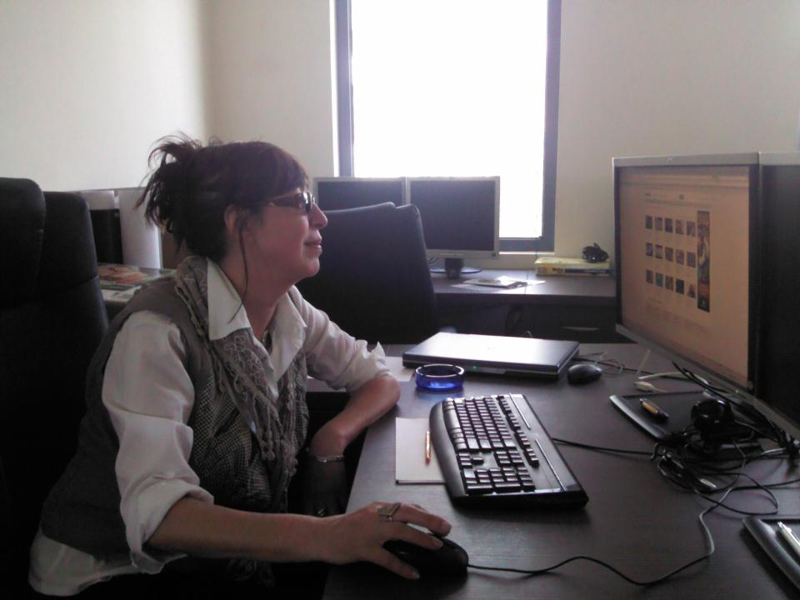
Арх. Василка Стойчева
нашият бизнес-консултант

Slide 10
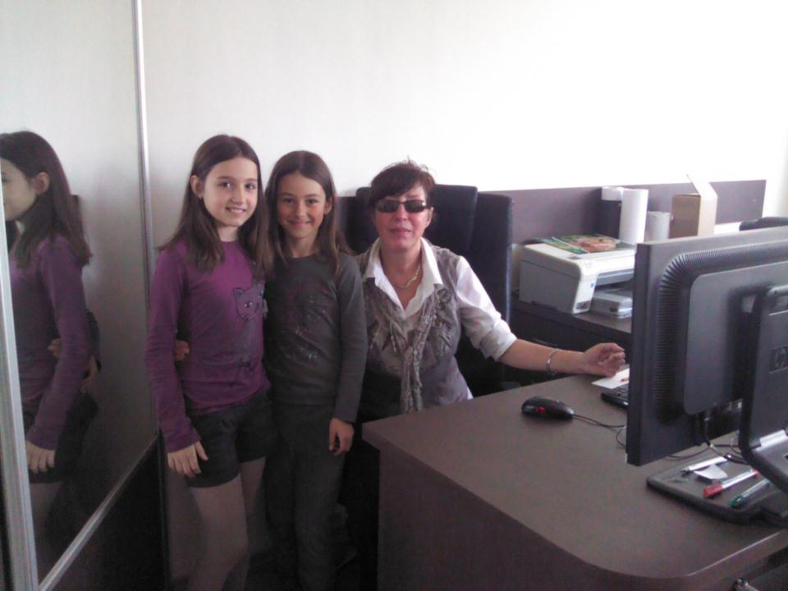
Арх. В. Стойчева дава интервю
на Зори и Никол за нашия вестник

Slide 11
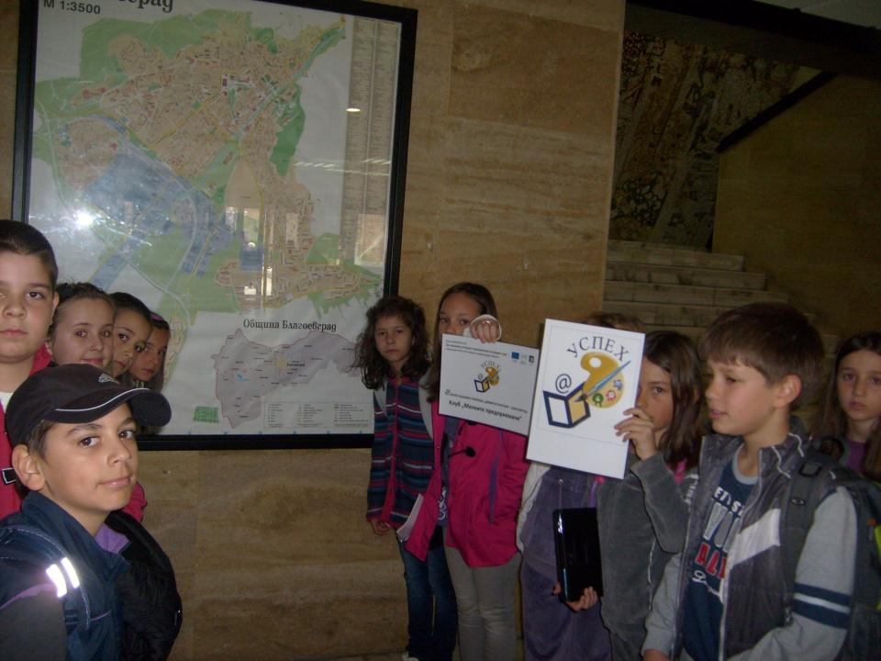
Пред картата на Община Благоевград

Slide 12
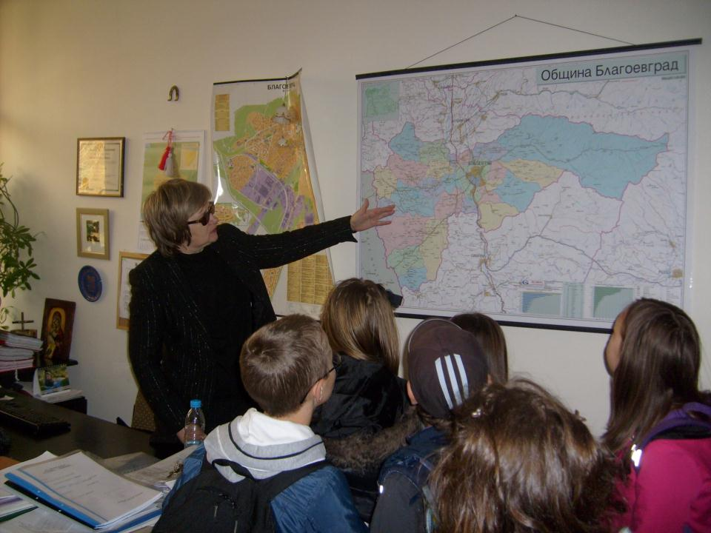
В кабинета на инж. Стиляна Ерделска-
доброволец и наш бизнес консултант

Slide 13
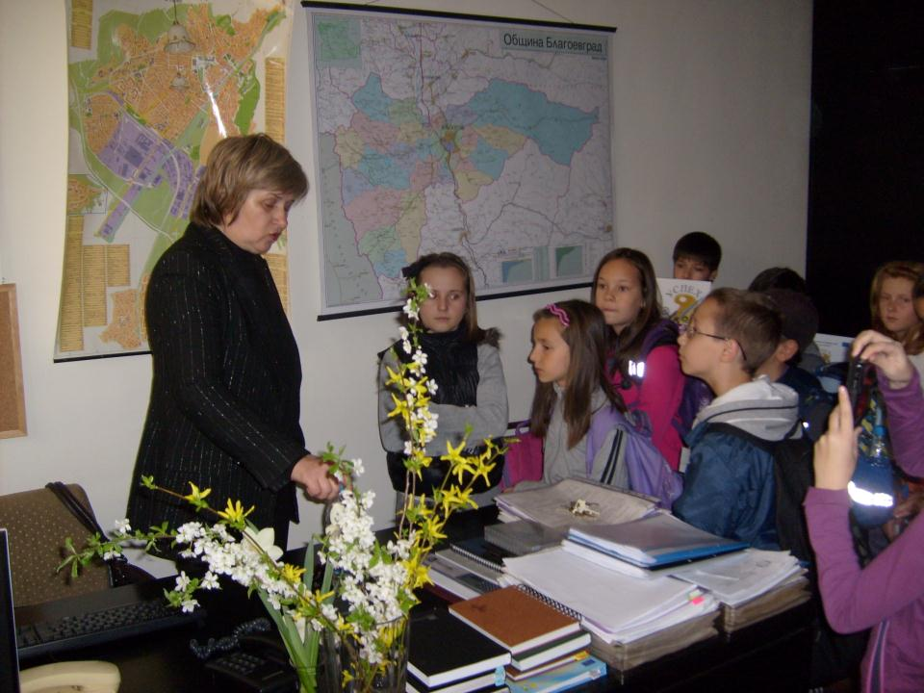

Slide 14
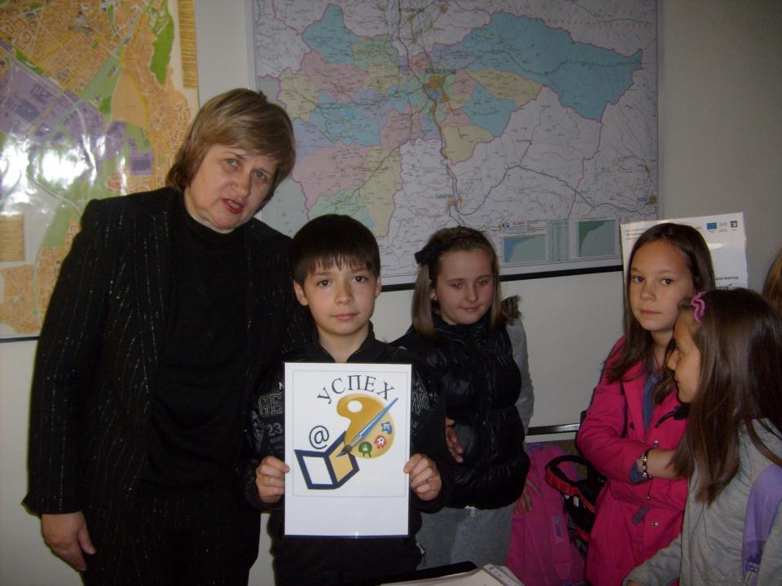

Slide 15
Урок в музея

Slide 16
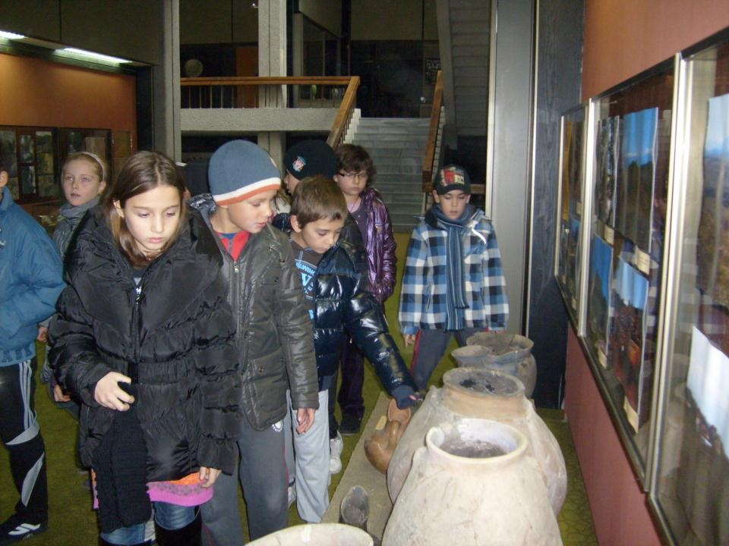
Срещнахме се с миналото
на Благоевград

Slide 17
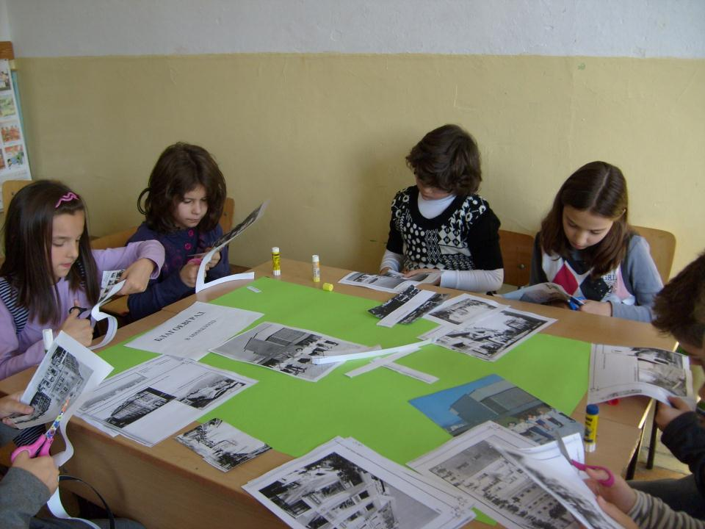
Изработихме табла: “Благоевград-в миналото” и “Благоевград-днес”

Slide 18
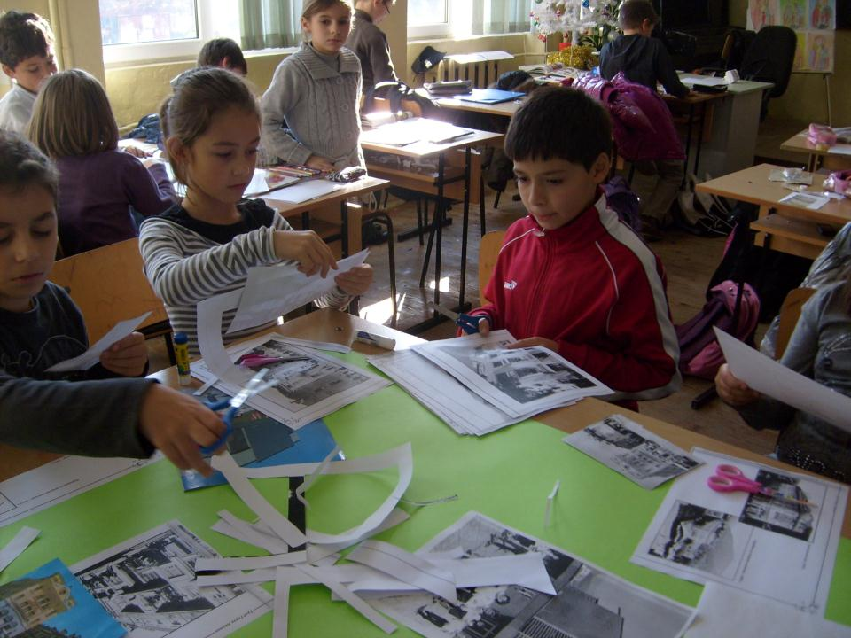
Работихме в екипи

Slide 19
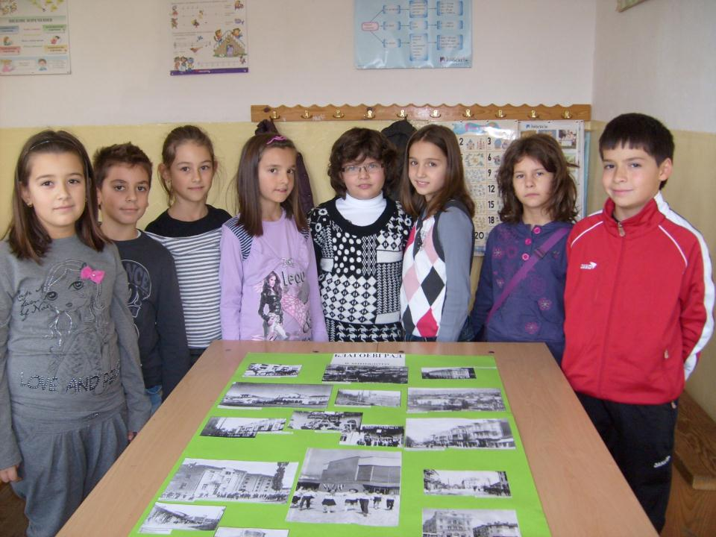

Slide 20
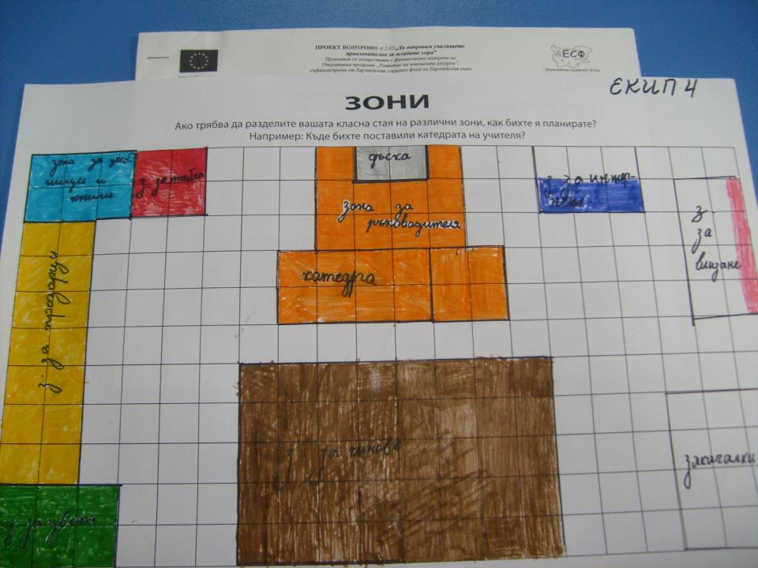
Планирахме зоните
в нашата класна стая

Slide 21
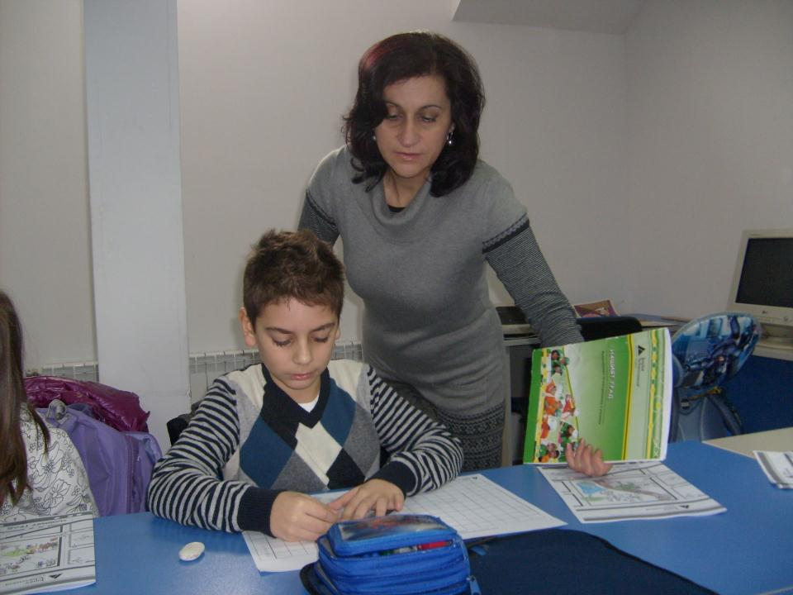

Slide 22
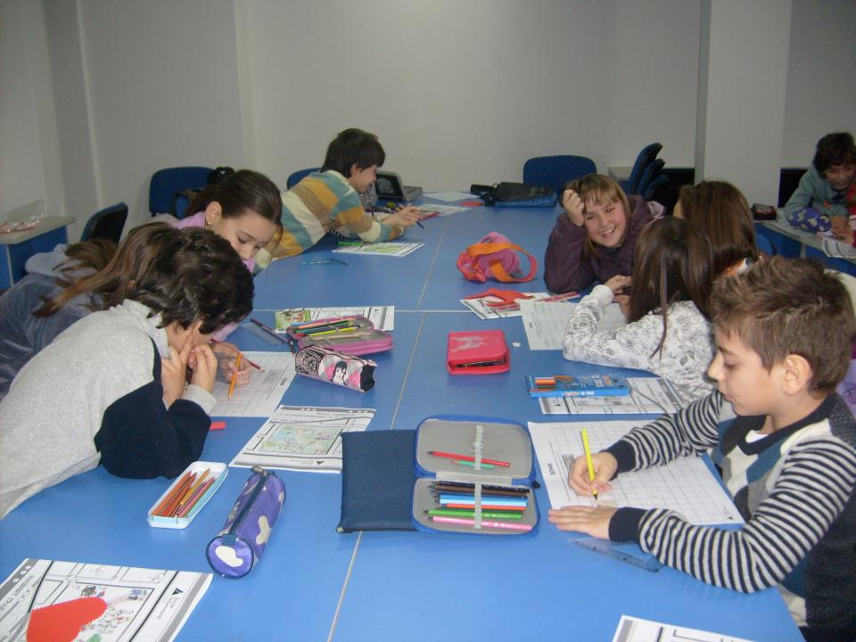
Разделихме се на 4 екипа

Slide 23
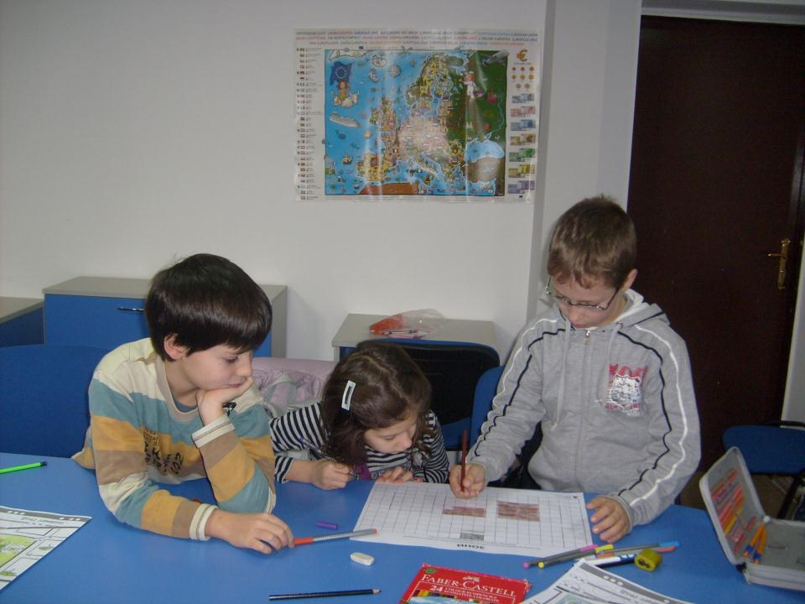

Slide 24
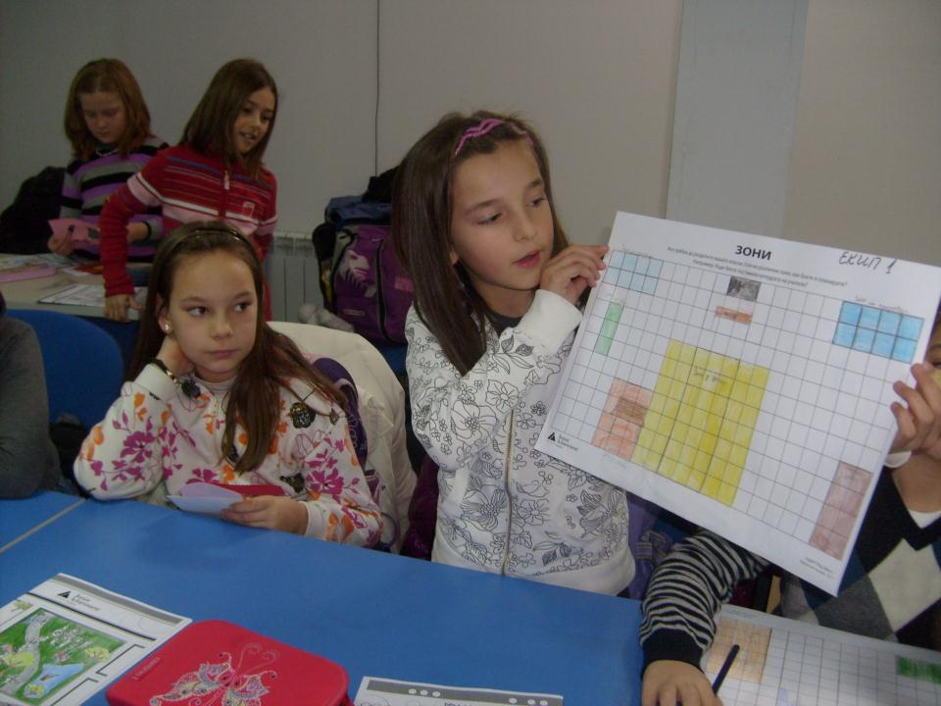
Всеки екип представи
проекта си

Slide 25
Да построим град
Архитектурен проект. Видове строителство.
Мащаб. Работа с мащаб.
Изготвяне на чертеж на класната стая.
Макет на град.

Slide 26
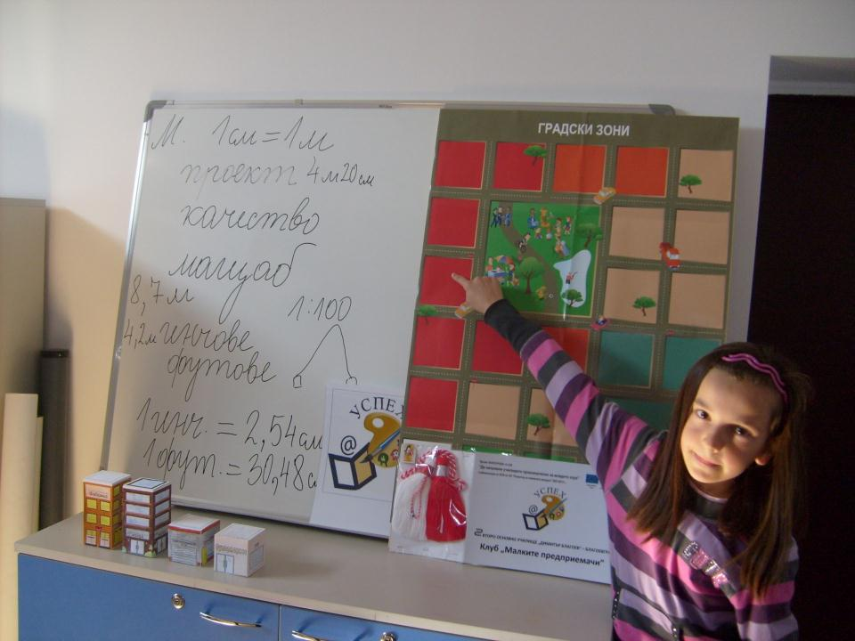
Изготвихме чертежи на класната стая в мащаб

Slide 27
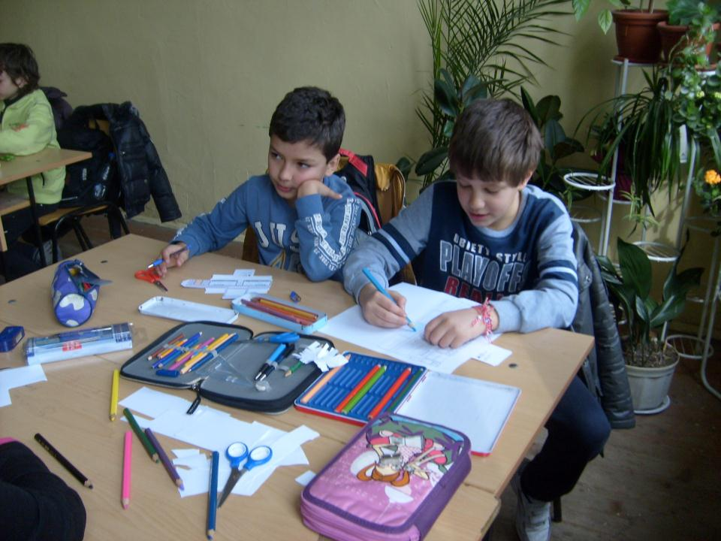

Slide 28
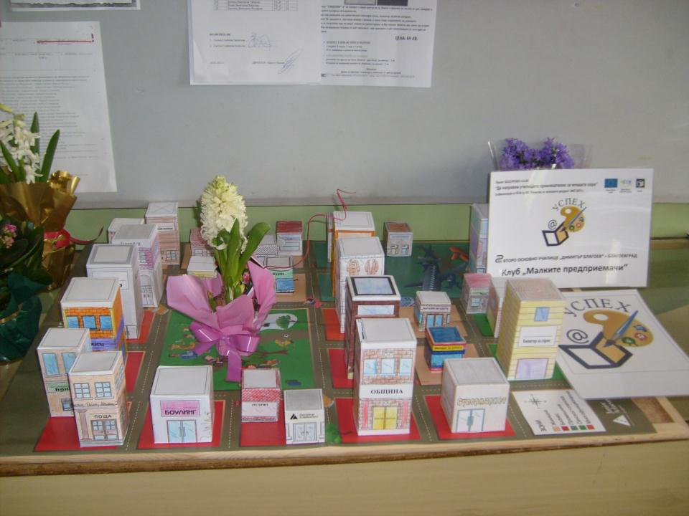
Построихме град

Slide 29
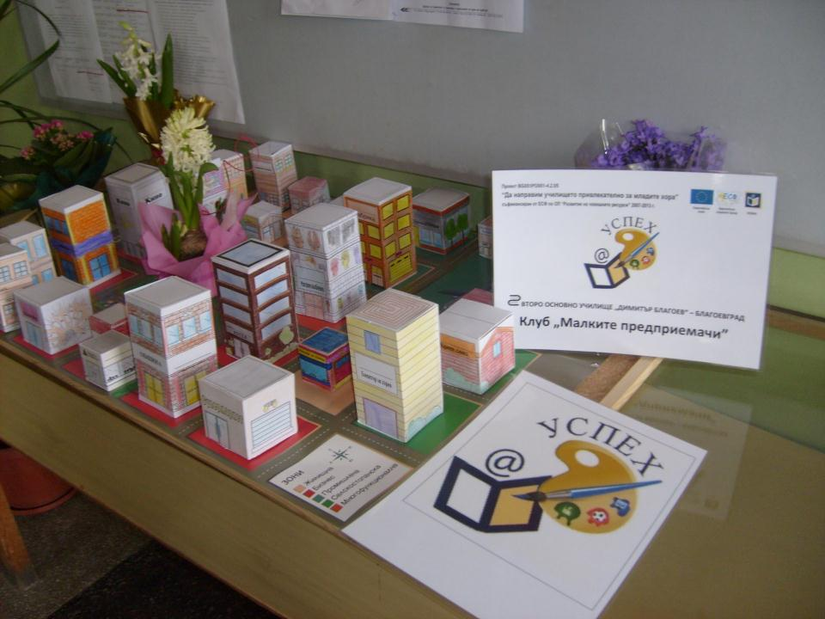

Slide 30
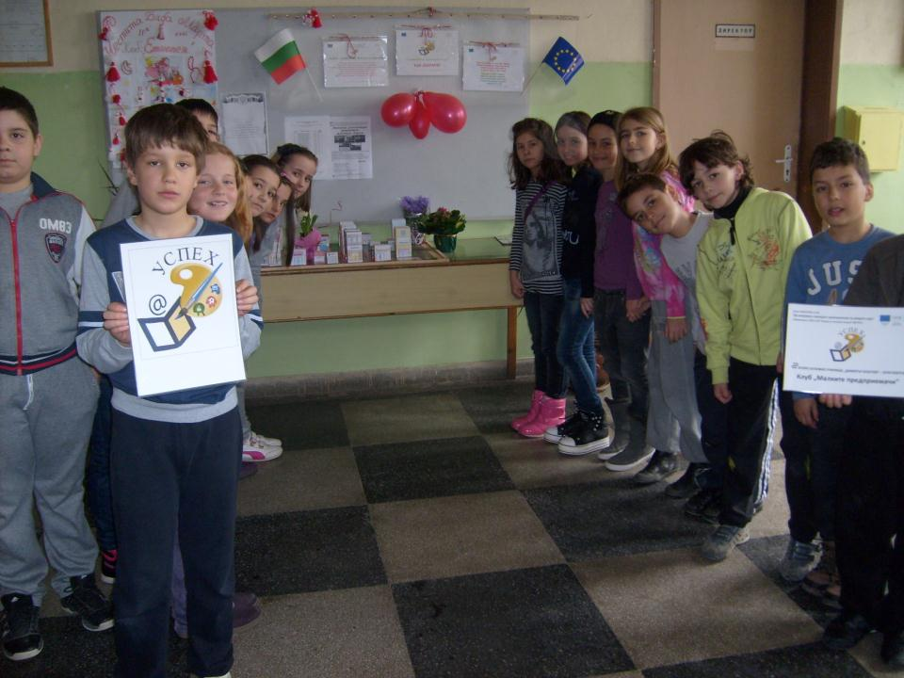

Slide 31
Вечеря навън
Кулинарство.
Рецепти за успех.
Моят ресторант-екипна дейност.
Представяне на ресторанта пред групата,
разполагане на картата с градски зони.

Slide 32
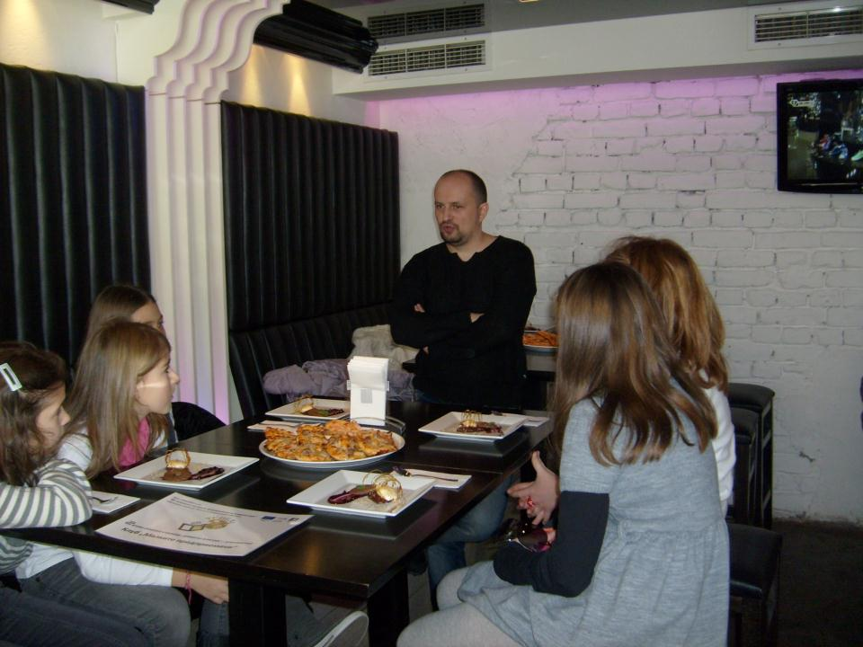
При Борислав Борисов-доброволец по програмата и наш бизнес консултант

Slide 33
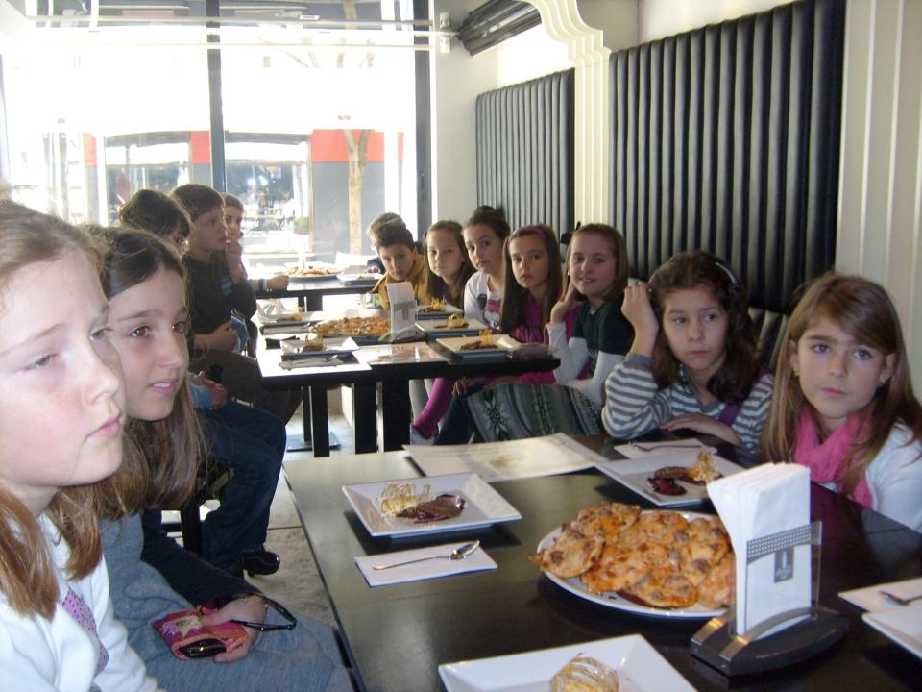
В ресторант “Фрейм”

Slide 34
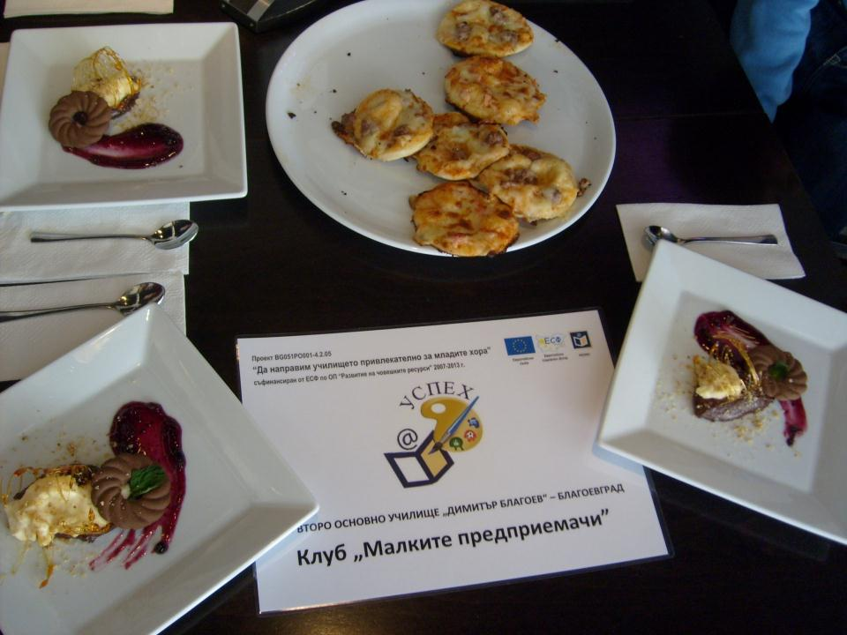
Кулинарство

Slide 35
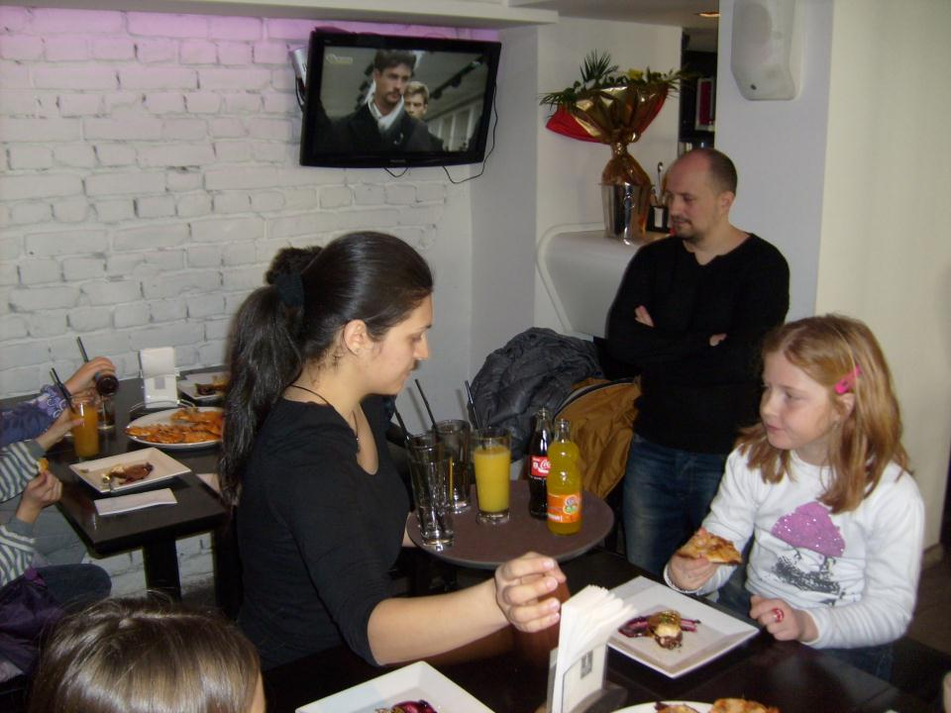
Рецепти за успех

Slide 36
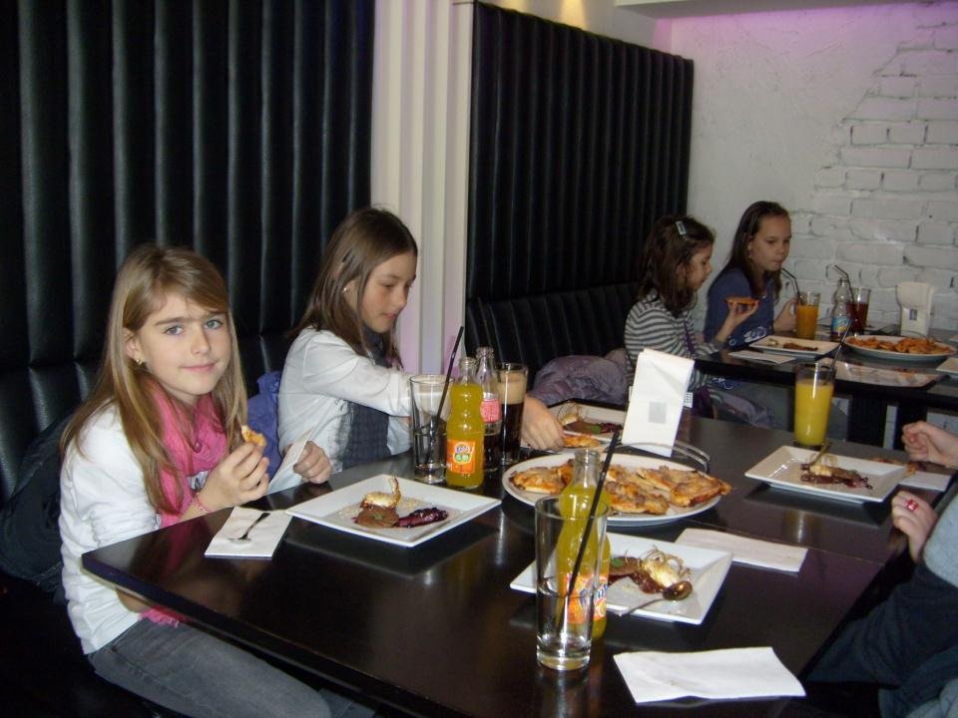

Slide 37
Как се прави вестник
Комуникациите в нашия град.
На гости в издателството на вестник “Струма’.
Репортер за един ден. Модел за писане на статия.
4. Оформяне на вестник.

Slide 38
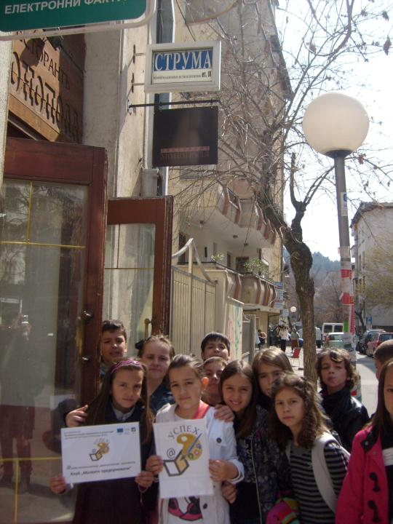

Slide 39
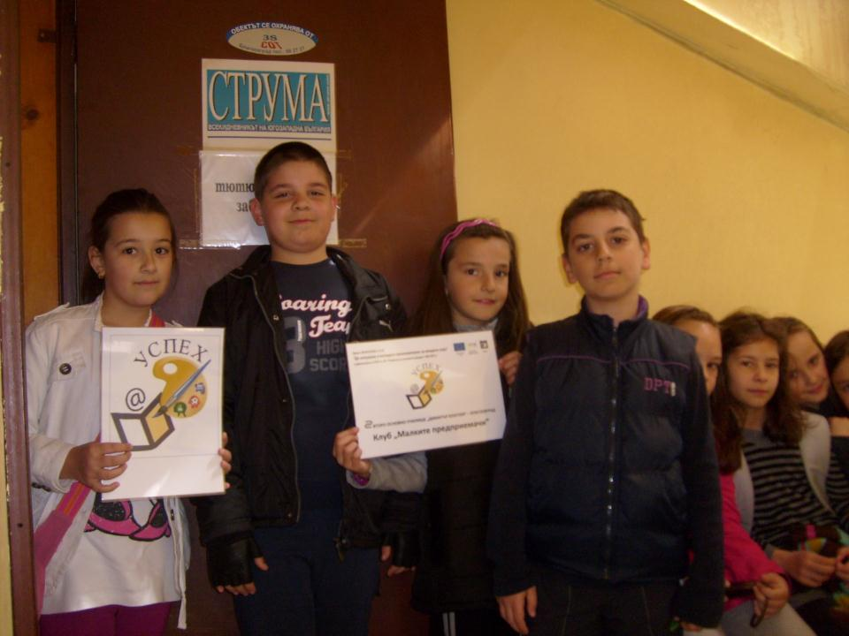
На гости в издателството на вестник “Струма”

Slide 40
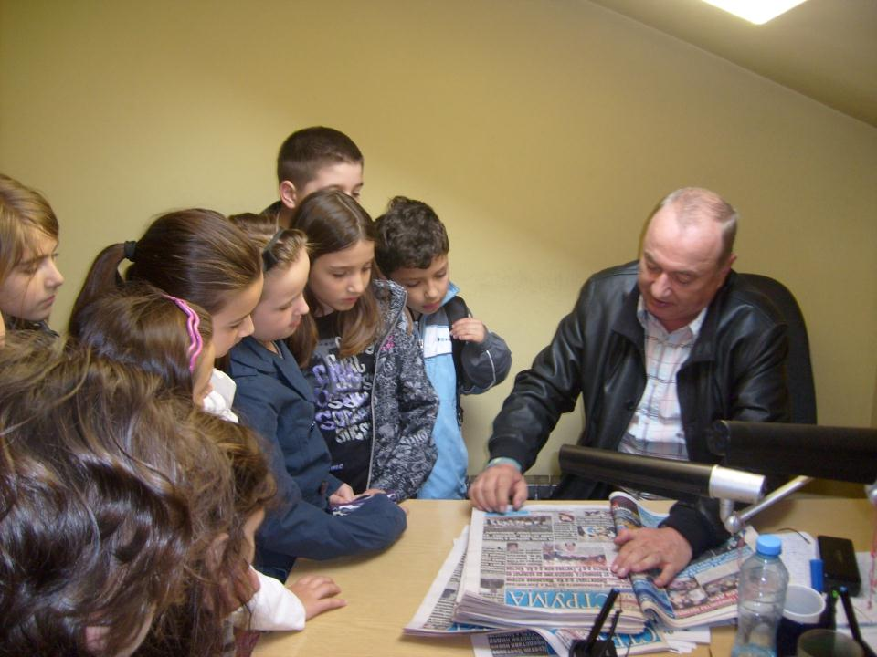
При Красимир Евлогиев - главен редактор на в-к „Струма“ и наш бизнес консултант

Slide 41
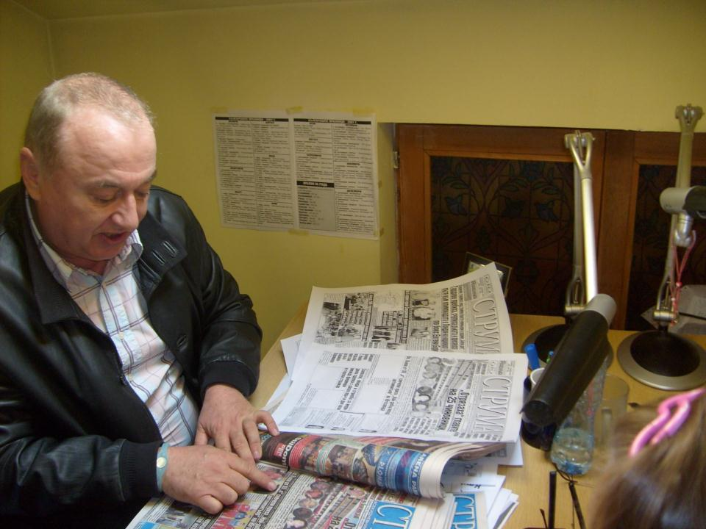
Модел за писане на статия

Slide 42
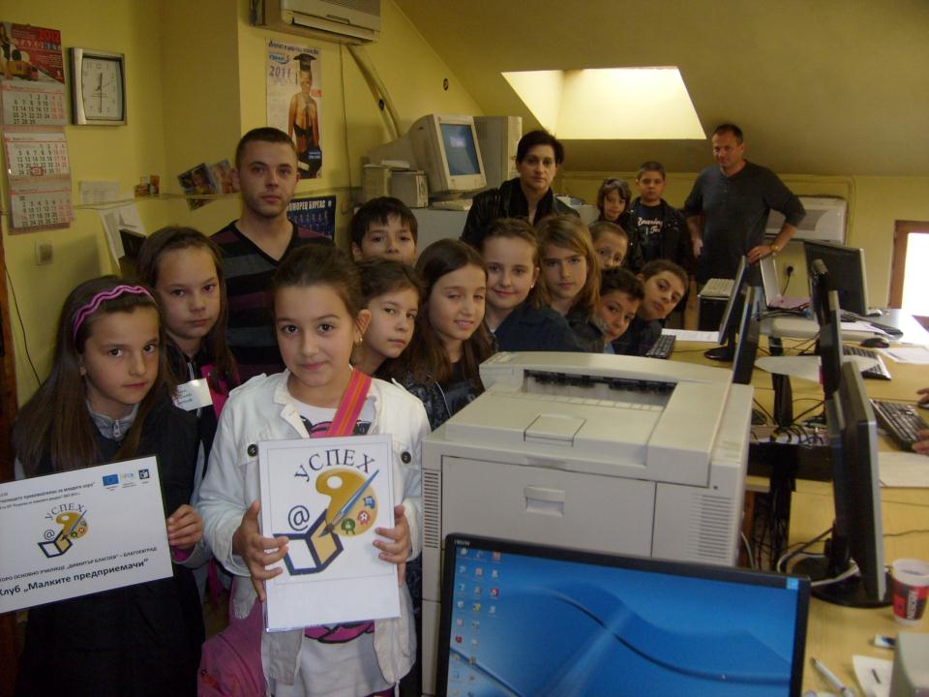
Репортер за един ден

Slide 43
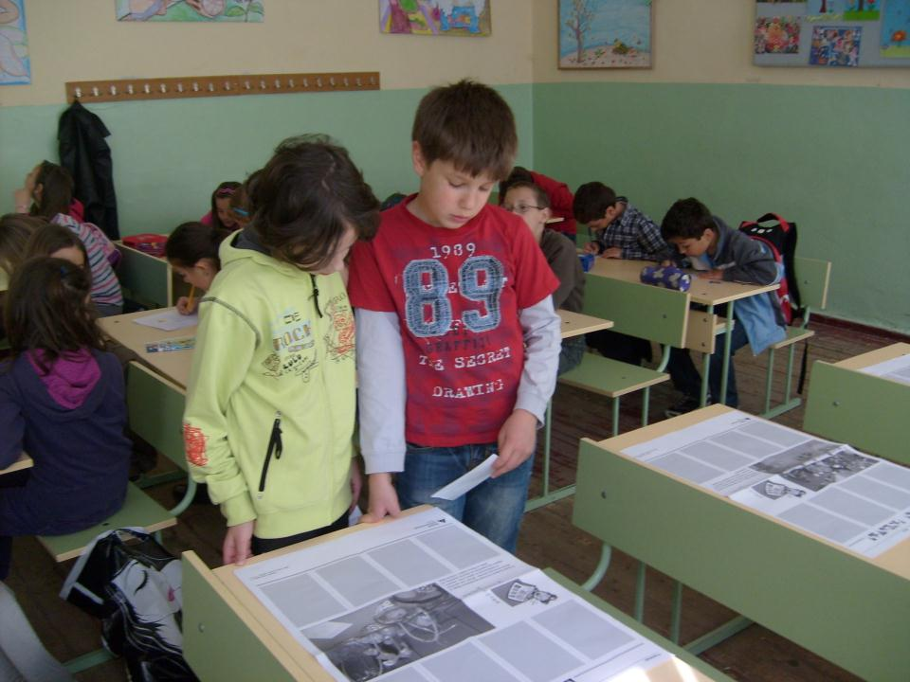
Оформяме нашия вестник

Slide 44
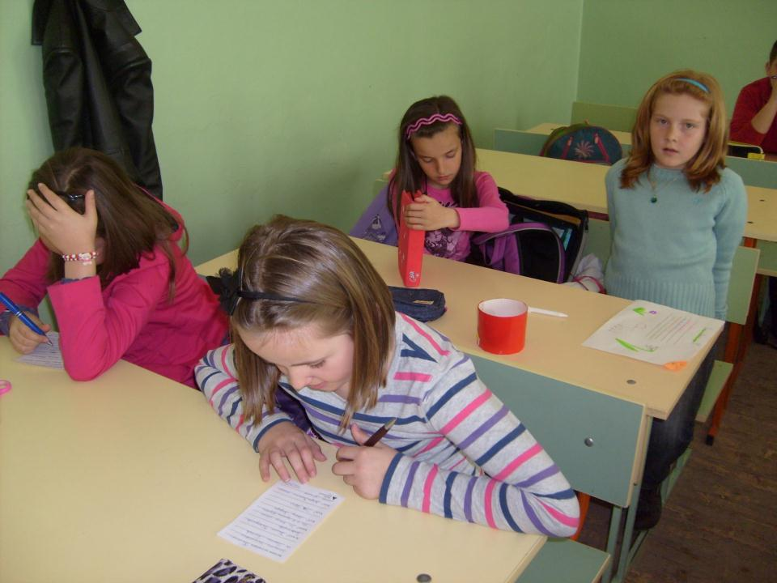

Slide 45
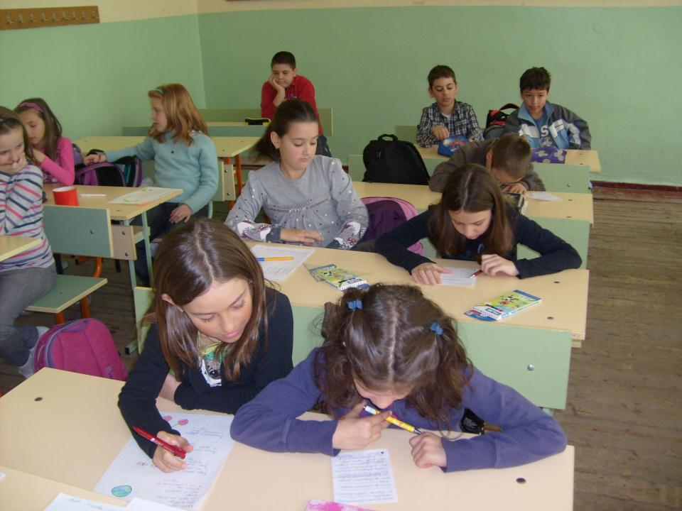
Написахме статии

Slide 46
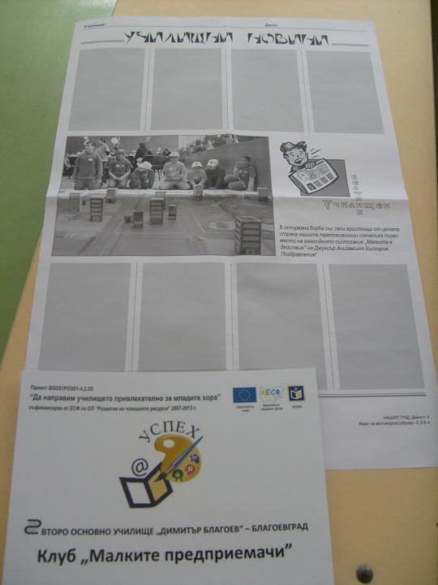

Slide 47
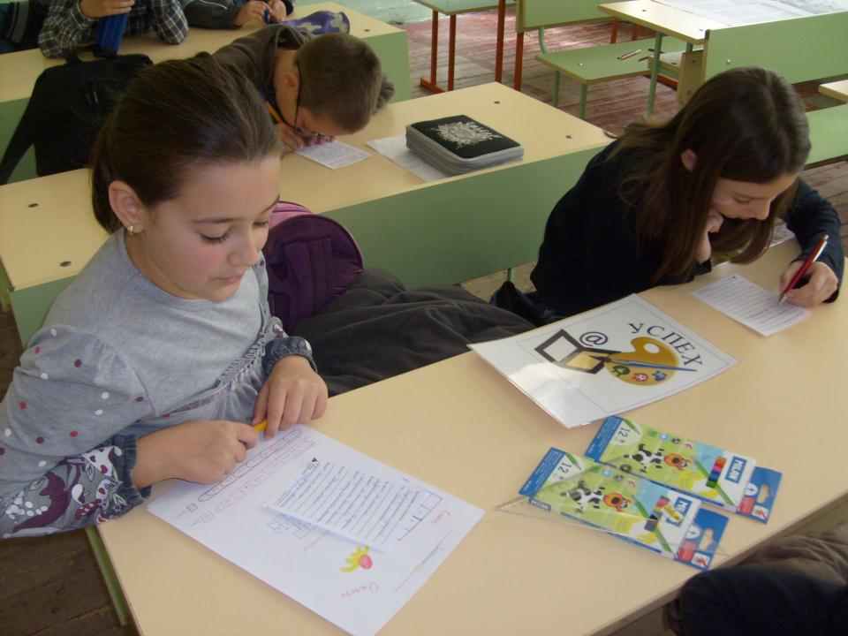

Slide 48
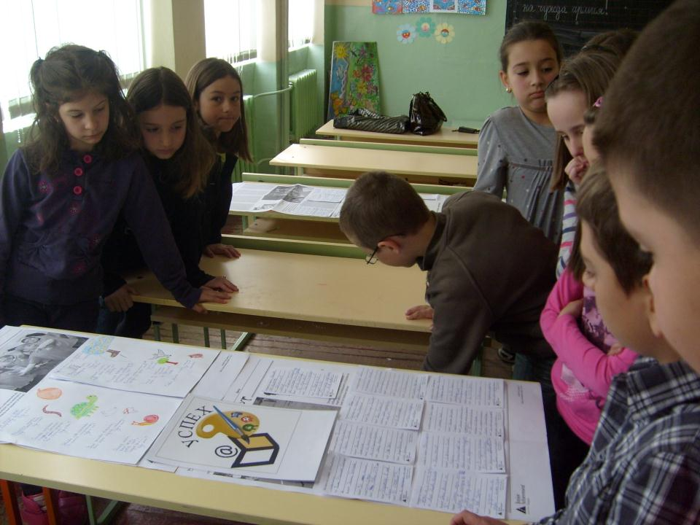
Вестникът е готов

Slide 49
Можеш да разчиташ на банката
1. История на парите.
2. Банка. Банкови операции. На гости в банка “Токуда”.
3. Можеш да разчиташ на банката (Банка, Вестник и Ресторант; работници и клиенти)
4. В Пощенска банка. Извършване на банкова сметка. Баланс на чекова книжка.

Slide 50
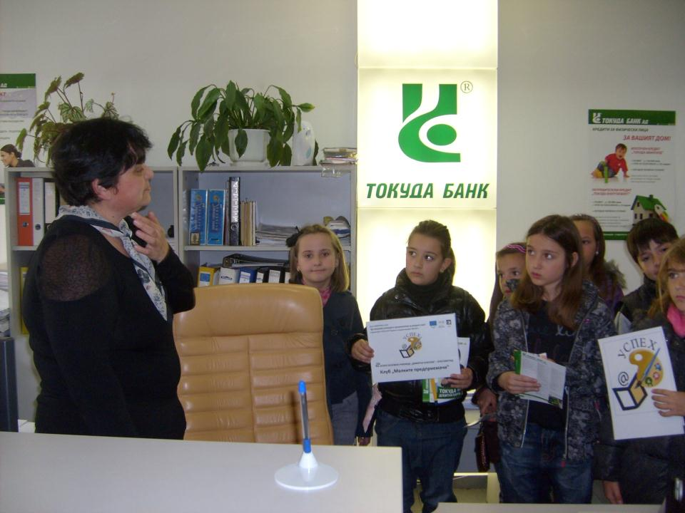
В Токуда банк при Даниела Китанова-
наш бизнес консултант

Slide 51
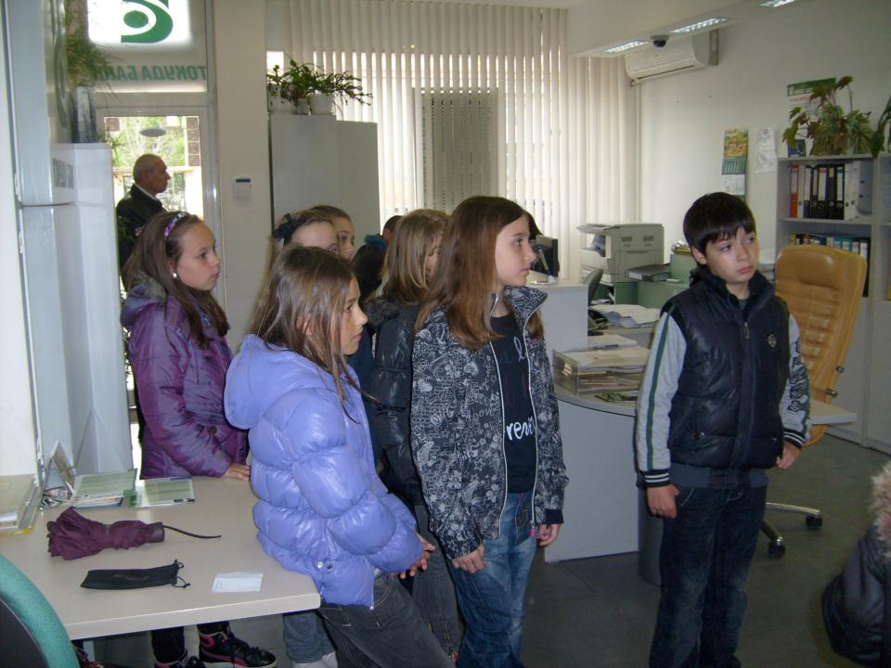
В Токуда банк

Slide 52
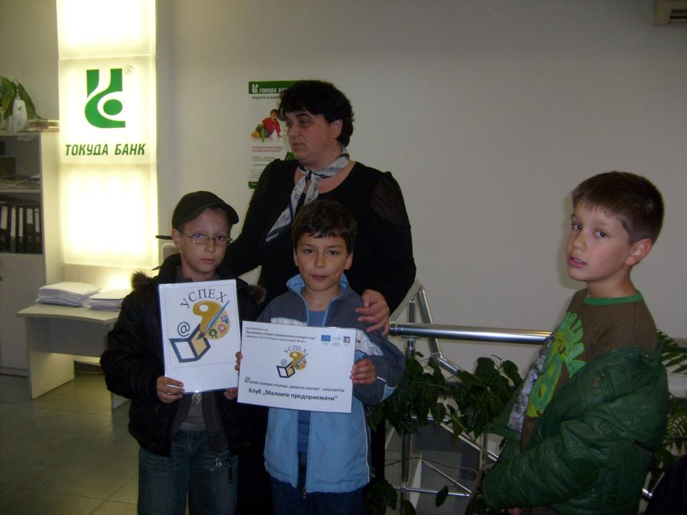

Slide 53
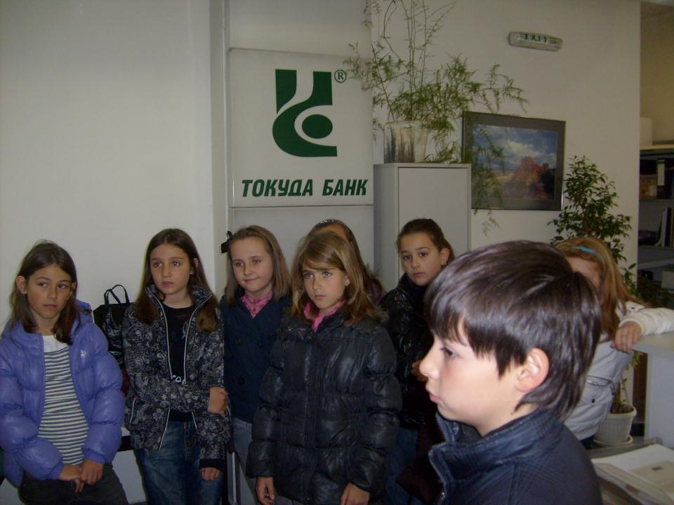

Slide 54
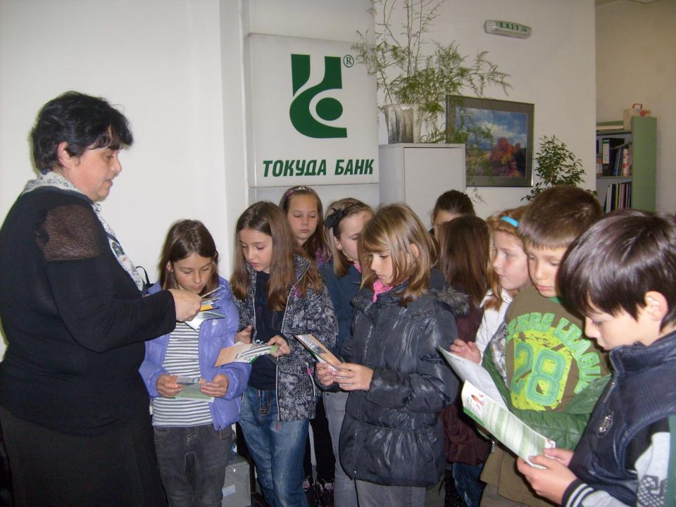
Запознахме се с банкови сметки
и с банкови операции

Slide 56
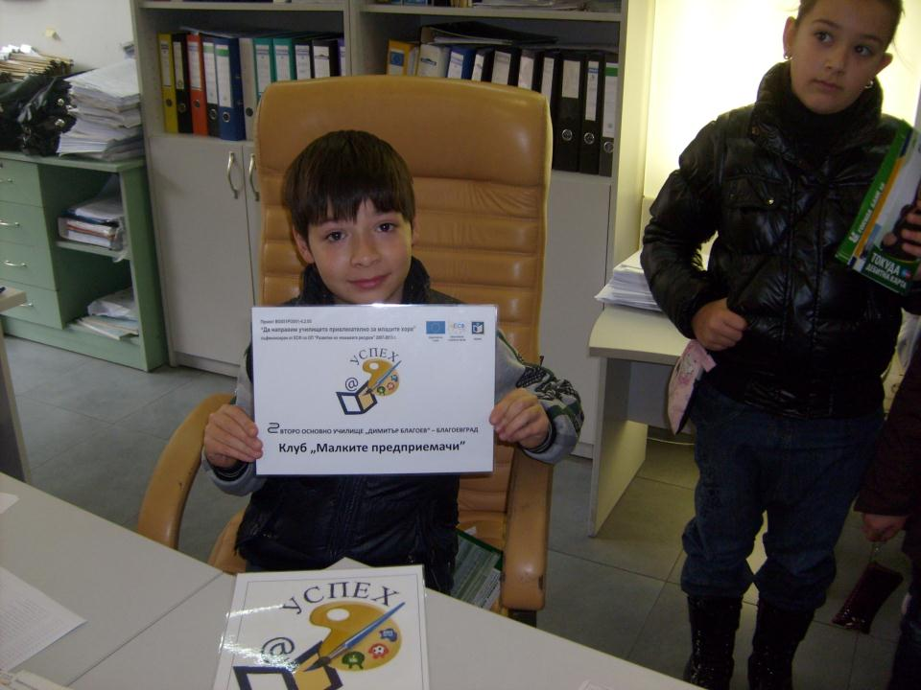
Банкер за един ден

Slide 57
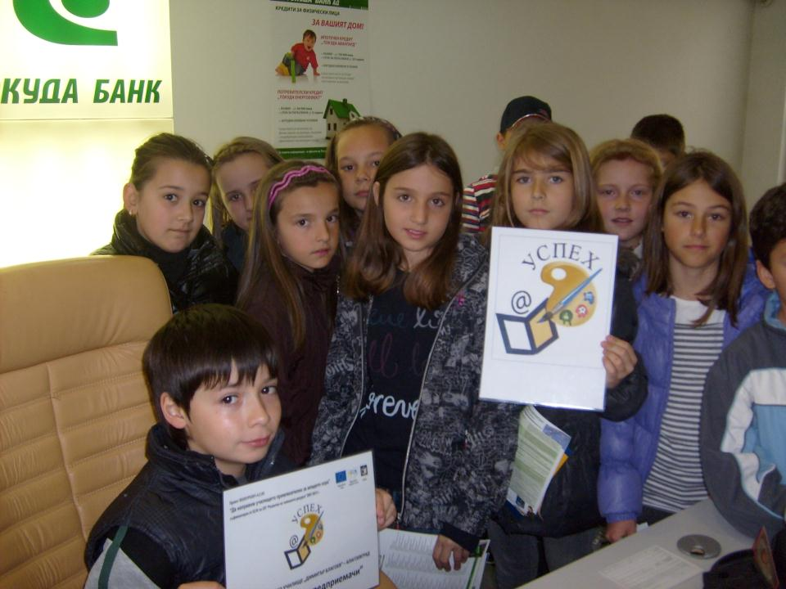

Slide 58
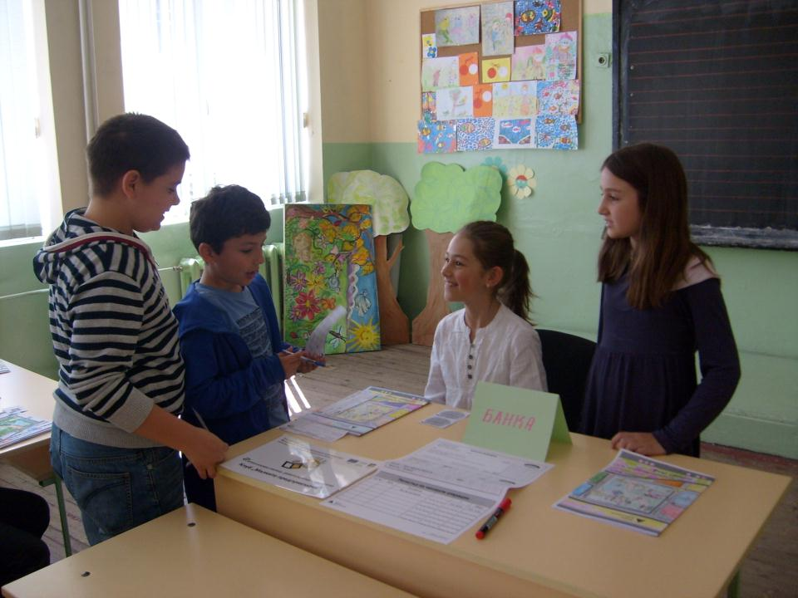
“Банкови чиновници и клиенти”

Slide 59
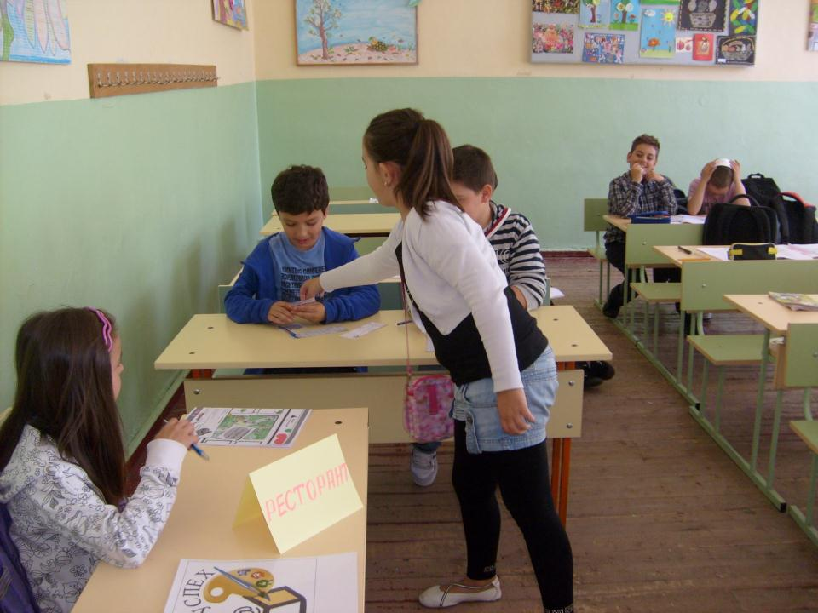
Плащане с чек в ресторанта

Slide 60
Купуване на вестници и използване
на банкова карта

Slide 61
Чек и банкова карта

Slide 62
В ресторанта

Slide 63
“Банкови чиновници и клиенти”

Slide 64
“Продавачи на вестници и клиенти с банкови карти”

Slide 65
Баланс на чекова книжка

Slide 66
Можеш да разчиташ на банката!

Slide 68
Зорка Божинова

Slide 69
В Пощенска банка

Slide 71
Банкер за един ден

Slide 73
Заедно с нашия бизнес консултант

Slide 74
Моят град през 2050 г.
Изготвяне на проект.
Представяне на проект.
3. Картинна галерия.

Slide 75
Проект “Моят град през 2050 г.

Slide 77
На Зелено училище

Slide 78
Картинна галерия “Моят град през 2050 г”

Slide 81
Картинна галерия в хотел “Банско СПА Холидейз”

Slide 82
Първа представителна изява
17.05.2012 г.

Slide 86
Изложение на
мини компании

Slide 88
Втора представителна изява
29.05.2012 г.
“Малките в действие”
Закриване на програмата
Връчване на сертификати

Slide 91
Състезание “Малките в действие”

Slide 94
За решаване на бизнес предизвикателството
ни помагат нашите бизнес консултанти

Slide 95
Екипите представят
своите проекти

Slide 96
Малките предприемачи получават сертификати и награди за постижения

Slide 98
Ще продължим да учим и да се забавляваме!

Slide 99
Благодаря за вниманието!
Изготвил: Милена Ковачева

